Slide 1
Лекция 9.5 Диаграммы классов языка UML

Slide 2
Что сегодня рассмотрим
Рассмотрим основные понятия диаграмм классов языка UML и возможности применения этой диаграммной модели для проектирования реляционных БД.
В этот раз без практики, просто в формате лекции.

Slide 3
UML
UML (Unified Modeling Language) является языком объектно-ориентированного моделирования.
Про сам язык — язык графического описания для объектного моделирования в области разработки программного обеспечения, моделирования бизнес-процессов, системного проектирования и отображения организационных структур.

Slide 4
UML
Язык UML состоит из нескольких подъязыков (они все графические, диаграммные), в число которых входит подъязык диаграмм классов. Эти подъязыки (спецификации) называются метамоделями. В терминах UML концептуальная схема называется моделью. Модель может быть представлена из метамоделей.
Notes:
Стоит отдельно отметить, что терминология в диаграммах классов UML используется отличная от той, что в ER-модели. Однако по своей сути эти модели эквивалентны, т.е. всё, что можно представить при семантическом моделировании с использованием диаграмм классов, можно представить с использованием ER-модели, и наоборот.

Slide 5
Основные понятия языка UML
Диаграмма классов (в терминологии UML) - это диаграмма, на которой показан набор классов (и некоторых других сущностей, не имеющих явного отношения к проектированию БД), а также связей между этими классами. Диаграмма классов может включать комментарии и ограничения.
Как и в модели ER-диаграмм, в UML для родового обозначения связей используется термин «связь».
Для диаграмм классов UML могут задаваться ограничения на естественном языке или же на языке объектных ограничений OCL (Object Constraints Language).
Notes:
Язык OCL является частью общей спецификации UML, но, в отличие от других частей языка, имеет не графическую, а линейную нотацию (как в обычных языках программирования). Более подробно язык OCL будет рассмотрен далее.

Slide 6
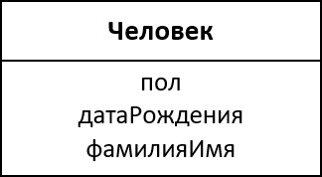
Основные понятия языка UML
Класс - это именованное описание совокупности объектов с общими атрибутами, операциями, связями и семантикой.
Атрибут класса - это именованное свойство класса, описывающее множество значений, которые могут принимать экземпляры этого свойства. Множество всех атрибутов класса описывает структуру этого класса.
Класс может иметь любое число атрибутов (в том числе ноль). Свойство, выражаемое атрибутом, является свойством моделируемой сущности, общим для всех объектов данного класса, т.е. атрибут является абстракцией состояния объекта.
Notes:
У каждого класса должно быть уникальное имя (текстовая строка). На практике в качестве имен классов рекомендуется использовать короткие и осмысленные прилагательные и существительные без пробелов, каждое слово начинается с заглавной буквы.
Имена атрибутов представляются в разделе класса, расположенном под именем класса. На практике для имен атрибутов рекомендуется использовать короткие прилагательные и существительные, отражающие смысл соответствующего свойства класса. Первое слово в имени атрибута рекомендуется писать с прописной буквы, а все остальные слова – с заглавной.

Slide 7
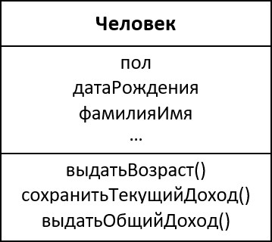
Основные понятия языка UML
Операция класса - это именованная услуга, которую можно запросить у любого объекта этого класса. Операция – это то, что можно делать с объектом. Класс может содержать любое число операций (в частности, ни одной). Набор операций класса является общим для всех объектов данного класса.
Справа показан класс Человек с тремя операциями
Notes:
Операции класса определяются в разделе, расположенном ниже раздела с атрибутами. Можно ограничиться только указанием имен операций, оставив детальную спецификацию выполнения операций на более поздние этапы моделирования.
Для именования операций рекомендуется использовать глаголы, соответствующие ожидаемому поведению объектов данного класса. Описание операции может также содержать имена и типы всех параметров (и тип возвращаемого значения).

Slide 8
Основные понятия языка UML
выдатьВозраст() - возвращает возраст человека, как разность текущей даты и значения атрибута датаРождения
сохранитьТекущийДоход() - позволяет зафиксировать в состоянии объекта сумму и дату поступления дохода данного человека
выдатьОбщийДоход() - возвращает суммарный доход данного человека за указанное время
Заметим, что состояние объекта (значение атрибутов) меняется при выполнении только второй операции. Результаты первой и третьей операций формируются на основе текущего состояния объекта.

Slide 9
Основные понятия языка UML
В диаграмме классов могут участвовать связи трёх категорий:
зависимость (dependency)
обобщение (generalization)
ассоциация (association)

Slide 10
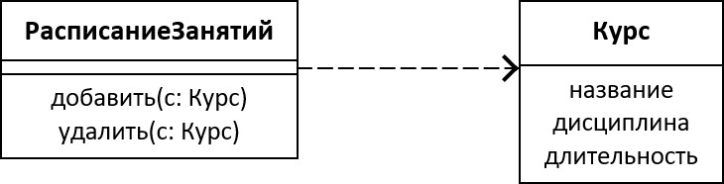
Связь-зависимость
Зависимость - это связь, показывающая, что изменение описании одного класса может повлиять на поведение другого класса, использующего первый класс. Как правило зависимость отражает тот факт, что в сигнатуре операции одного класса параметром является объект другого класса.
Notes:
На диаграмме связь-зависимость изображается прерывистой линией со стрелкой, направленной к классу, от которого имеется зависимость.

Slide 11
Связь-зависимость
Понятно, что если интерфейс второго класса изменяется, это влияет на поведение объектов первого класса.
Класс РасписаниеЗанятий имеет две операции: добавить и удалить, параметрами которых является объект класса Курс. При изменении интерфейса класса Курс изменится поведение объектов класса РасписаниеЗанятий.
Notes:
При проектировании традиционных РБД непонятно, как использовать информацию о наличии связей-зависимостей между классами.

Slide 12
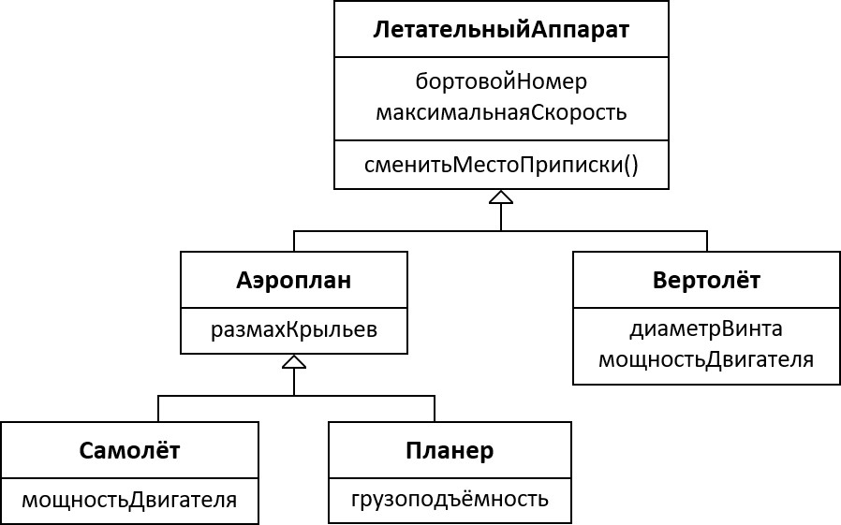
Связь-обобщение
Обобщение - это связь между суперклассом (родителем) и подклассом (потомком). Обобщения иногда называют связями «is a», имея в виду, что класс-потомок является частным случаем класса-предка.

Slide 13
Связь-обобщение
Класс-потомок наследует все атрибуты и операции класса-предка, но в нем могут быть определены дополнительные атрибуты и операции.
Объекты класса-потомка могут использоваться везде, где могут использоваться объекты класса-предка. Это свойство называют полиморфизмом по включению, имея в виду, что объекты потомка можно считать включаемыми во множество объектов класса-предка.
Notes:
Графически обобщения изображаются в виде сплошной линии с большой незакрашенной стрелкой, направленной к суперклассу.

Slide 14
Связь-обобщение
На рисунке показан пример иерархии одиночного наследования: у каждого подкласса имеется только один суперкласс.
В отличие от механизма наследования типов сущностей ER-модели здесь отсутствует класс ПРОЧИЕ, т.е. в классе ЛетательныйАппарат могут присутствовать «собственные» объекты, не относящиеся ни к классу Аэроплан, ни к классу Вертолёт.

Slide 15
Связь-обобщение
Обычно при разработке одиночного наследования достаточно, но в диаграммах классов допускается и множественное наследование, когда один подкласс определяется на основе нескольких суперклассов.

Slide 16
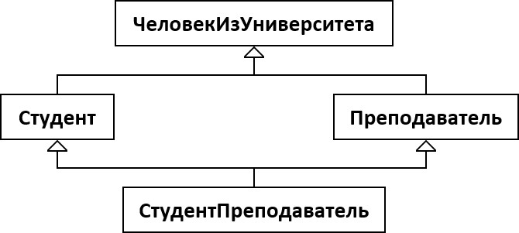
Связь-обобщение
На рисунке классы Студент и Преподаватель порождены из одного суперкласса ЧеловекИзУниверситета. Бывают случаи, когда студенты начинают преподавать, т.е. логически один и тот же объект класса ЧеловекИзУниверситета принадлежит сразу двум классам: и Студенту и Преподавателю. Тогда мы можем определить класс СтудентПреподаватель путем множественного наследования от суперклассов Студент и Преподаватель.
Notes:
Следует отметить, что множественное наследование порождает ряд проблем, из которых одной из наиболее известных является проблема именования атрибутов и операций в подклассе, полученном путем множественного наследования. Например, предположим, что при образовании подклассов Студент и Преподаватель в них обоих был определен атрибут с именем «номерКомнаты». Очень вероятно, что для объектов класса Студент значениями этого атрибута будут номера комнат в студенческом общежитии, а для объектов класса Преподаватель – номера служебных кабинетов. Как быть со СтудентПреподавателями, у которых и комната в общежитии, и служебный кабинет, и называются эти атрибуты одинаково?

Slide 17
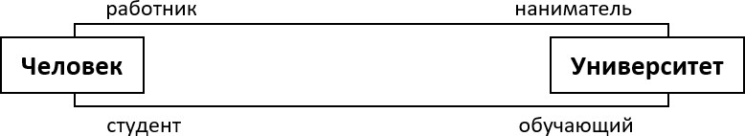

Связь-ассоциация
Ассоциация - это структурная связь, показывающая, что объекты одного класса некоторым образом связаны с объектами другого или того же самого класса. В ассоциации могут связываться два класса, и тогда она называется бинарной. Но допускается также создание ассоциаций, связывающих сразу n классов (они называются n-арными ассоциациями).
Notes:
Графически ассоциация изображается в виде линии. Ассоциации может быть присвоено имя, характеризующее природу связи. Смысл имени уточняется с помощью черного треугольника, который располагается над линией связи справа или слева от имени ассоциации. Этот треугольник указывает направление чтения имя связи.
Другой способ именования ассоциации - это подпись роли каждого класса, участвующего в этой связи. Роль класса обозначает роль класса в данной связи.

Slide 18
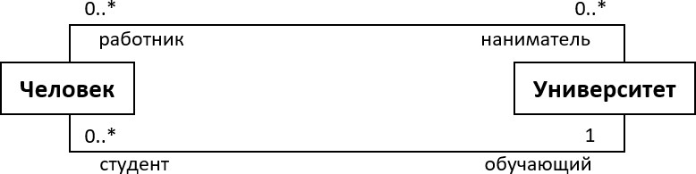
Связь-ассоциация
Кратность (multiplicity) роли ассоциации - это характеристика, указывающая, сколько объектов класса с данной ролью должно участвовать в каждом экземпляре ассоциации. Кратность роли ассоциации задаётся указанием конкретного числа или диапазона рядом с концом связи.
Notes:
Например, указание «1» говорит о том, что каждый объект класса с данной ролью должен участвовать в некотором экземпляре данной ассоциации, причем в каждом экземпляре ассоциации может участвовать ровно один объект класса с данной ролью. Указание диапазона «0..1» говорит о том, что не все объекты класса с данной ролью обязаны участвовать в каком-либо экземпляре данной ассоциации, но в каждом экземпляре ассоциации может участвовать только один объект.

Slide 19

Связь-ассоциация
Иногда в диаграмме классов требуется отразить тот факт, что ассоциация между двумя классами имеет специальный вид «часть-целое». В этом случае класс «целое» имеет более высокий концептуальный уровень, чем класс «часть».
Ассоциация такого рода называется агрегатной.
Notes:
Графически агрегатные ассоциации изображаются в виде простой ассоциации с незакрашенным ромбом на стороне класса-«целого».

Slide 20
Связь-ассоциация
Бывают случаи, когда связь «части» и «целого» настолько сильна, что уничтожение «целого» приводит к уничтожению всех его «частей». Агрегатные ассоциации, обладающие таким свойством, называются композитными (или композициями). При наличии композиции объект-часть может быть частью только одного объекта-целого (композита). При обычной агрегатной ассоциации «часть» может одновременно принадлежать нескольким «целым».
Notes:
Графически композиция изображается в виде простой ассоциации, дополненной закрашенным ромбом со стороны «целого».
На примере - любой факультет является частью одного университета, и ликвидация университета приводит к ликвидации всех существующих в нем факультетов.

Slide 21
Связь-ассоциация
При наличии простой ассоциации между двумя классами предполагается возможность навигации между объектами, входящими в один экземпляр ассоциации. Другими словами, если не оговорено иное, то навигация по ассоциации может проводиться в обоих направлениях.
Однако бывают случаи, когда желательно ограничить направление навигации для некоторых ассоциаций.
Notes:
В этом случае на линии ассоциации ставится стрелка, указывающая направление навигации.

Slide 22
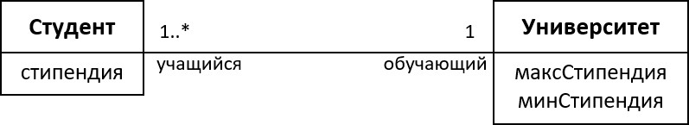
Ограничения целостности и язык OCL
В диаграммах классов могут указываться ограничения целостности, которые должны поддерживаться в проектируемой БД. В UML допускаются два способа определения ограничений: на естественном языке и на языке OCL.
Пусть мы хотим, чтобы значение атрибута «стипендия» класса Студент принадлежало отрезку [минСтипендия; максСтипендия].

Slide 23
Ограничения целостности и язык OCL
Язык OCL (Object Constraints Language) позволяет описывать подобного рода ограничения. На языке OCL данный пример записывается следующим образом:
contextСтудент inv:
self.стипендия >= self.обучающий.минСтипендия
and self.стипендия <= self.обучающий.максСтипендия
Notes:
Заметим, что хотя в UML допускаются n-арные связи, в OCL речь идет только про бинарные.

Slide 24
Ограничения целостности и язык OCL
Язык OCL предназначен, главным образом, для определения ограничений целостности данных, соответствующих модели, которая представлена в терминах диаграммы классов UML. OCL может применяться для определения:
ограничений, описывающих пред- и постусловия операций классов
ограничений, представляющих собой инварианты классов
С точки зрения определения ограничений целостности БД более важны средства определения инвариантов классов.

Slide 25
Понятие инварианта класса
Под инвариантом класса в OCL понимается условие, которому должны удовлетворять все объекты данного класса. Если говорить более точно, инвариант класса – это логическое выражение, при вычислении которого для любого объекта данного класса в течение всего времени существования этого объекта получается булевское значение true.
При определении инварианта требуется указать имя класса и выражение, определяющее инвариант указанного класса. Синтаксически это выглядит следующим образом:
context <class_name> inv: <OCL-выражение>
Notes:
Где class-name – имя класса, для которого определяется инвариант,
inv – ключевое слово, говорящее о том, что определяется именно инвариант, а не ограничение другого вида,
context – ключевое слово, которое говорит о том, что контекстом следующего после двоеточия OCL-выражения являются объекты класса <class-name>

Slide 26
Понятие инварианта класса
OCL является типизированным языком, поэтому у каждого выражения имеется некоторый тип. OCL-выражение в инварианте класса должно быть логического типа.
В общем случае OCL-выражение в определении инварианта основывается на композиции операций. В спецификации языка эти операции условно разделены на следующие группы:
операции над предопределенными типами данных
операции над объектами
операции над коллекциями (множествами, мультимножествами и последовательностями)

Slide 27
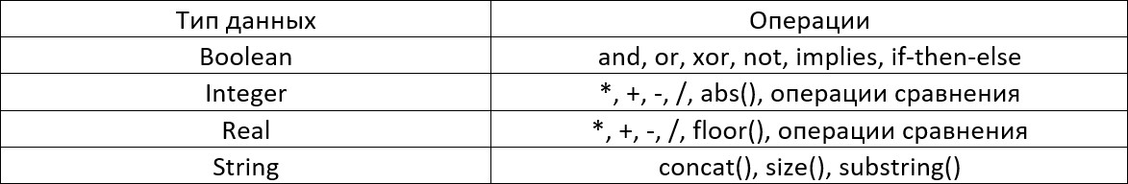
Операции над предопределенными типами данных
В OCL в число предопределённых типов входят Boolean, Integer, Real и String.
Notes:
Пояснения некоторых операций:
implies (импликация) принимает два параметра булевского типа и возвращает true, если значением первого параметра является false, или если значениями обоих параметров является true, иначе операция выдаёт false.
floor вырабатывает наибольшее значение целого типа, меньшее или равное значению параметра операции. Например, floor(6.5)=6; floor(-5.5)=-6.

Slide 28
Операции над объектами
Операция получения значения атрибута
возвращает текущее значение соответствующего атрибута
Операция перехода по экземпляру связи-ассоциации
возвращает коллекцию всех объектов, которые ассоциированы с данным объектом через указываемый экземпляр ассоциации
Операция вызова операции класса
Notes:
Используется точечная нотация. Например:
<объект>.<атрибут>
<объект>.<имя роли, противоположной по отношению к объекту>

Slide 29
Операции над коллекциями
В OCL поддерживается обширный набор операций над значениями коллекционных типов данных (множествами, мультимножествами, последовательностями), но мы рассмотрим только важные при проектировании БД:
операция select
операция collect
операции exists, forAll, count
операции union, intersect, symmetricDifference
Notes:
Синтаксически вызовы операций над коллекциями записываются в стрелочной нотации. Общий синтаксис применения операции к коллекции выглядит следующим образом: <коллекция> → <имя операции> (<список фактических параметров>).

Slide 30
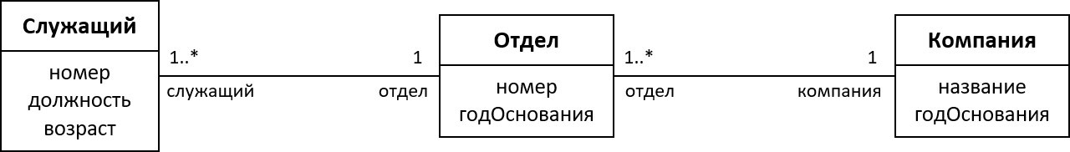
Примеры инвариантов
Пример 1. Определить ограничение «возраст служащих должен быть больше 18 и меньше 100 лет»:
context Служащий inv:
self.возраст > 18
and self.возраст < 100
Notes:
Обратим внимание, в OCL ключевое слово «self» обозначает текущий объект класса.
Данный инвариант накладывает ограничение на значения атрибута «возраст» класса Служащий. При проверке данного условия будут перебираться существующие объекты класса Служащий, и для каждого объекта будет проверяться, что значения атрибута «возраст» находятся в пределах заданного диапазона. Ограничение удовлетворяется, если условное выражение принимает значение true для каждого объекта класса.

Slide 31
Примеры инвариантов
Пример 2. Определить ограничение «в отделах с номерами больше 5 должны работать сотрудники старше 30 лет»:
context Отдел inv:
self.номер <= 5
or self.служащий → select (возраст <= 30) → count () = 0
Notes:
Условное выражение инварианта будет вычисляться для каждого объекта класса Отдел. Подвыражение после операции or (в последней строке) вычисляется слева направо. Сначала вычисляется подвыражение self.служащий, значением которого является множество объектов, соответствующих служащим, которые работают в текущем отделе. Далее к этому множеству применяется операция select (возраст > 30), в результате которой вырабатывается множество объектов, соответствующих служащим текущего отдела, возраст которых превышает 30 лет.
Значением операции count () является число объектов в этом множестве. Все выражение принимает значение true, если последняя операция сравнения «=0» вырабатывает значение true, т.е. если в текущем отделе нет сотрудников младше 31 года. Ограничение в целом удовлетворяется только в том случае, если значением условия инварианта является true для каждого отдела.

Slide 32
Примеры инвариантов
Пример 2. Определить ограничение «в отделах с номерами больше 5 должны работать сотрудники старше 30 лет»:
context Служащий inv:
self.возраст > 30
or self.отдел.номер <= 5
Notes:
Тот же инвариант можно сформулировать в контексте класса Служащий.

Slide 33
Плюсы и минусы использования языка OCL при проектировании РБД
Язык OCL позволяет формально и однозначно определять ограничения целостности БД в терминах её концептуальной схемы.
К отрицательным сторонам использования OCL относится сложность языка и неочевидность некоторых его конструкций. Кроме того, строгость синтаксиса и линейная форма языка в некотором роде противоречат наглядности и интуитивной ясности диаграммной части UML.
Notes:
Кроме того, пока никто не доказал и не опроверг утверждение, что на языке OCL можно выразить любое ограничение целостности, которое можно определить средствами SQL, или утверждение, что на языке OCL нельзя выразить такой инвариант, для которого окажется невозможным сформулировать эквивалентное ограничение целостности на языке SQL.

Slide 34
Получение схемы РБД из диаграммы классов UML
Если не обращать внимания на различия в терминологии, то здесь выполняются практически те же шаги, что и в случае преобразования в схему реляционной БД ER-диаграммы.
Есть разве что моменты, связанные со спецификой диаграмм классов:
Операции в классах
Кратности ролей
Однонаправленность связей
Возможности OCL
Notes:
Прежде чем определять в классах операции, следует подумать, что делать с этими определениями в среде целевой РСУБД. Если в этой среде поддерживаются хранимые процедуры, то, возможно, некоторые операции могут быть реализованы именно с помощью такого механизма. Но если в среде РСУБД поддерживается механизм определяемых пользователями функций, возможно, он окажется более подходящим.
Следует помнить, что сравнительно эффективно в РСУБД реализуются только ассоциации видов «один ко многим» и «многие ко многим». Если в созданной диаграмме классов имеются ассоциации «один к одному», следует задуматься о целесообразности такого проектного решения. Реализация в среде РСУБД ассоциаций с точно заданными кратностями ролей возможна, но требует определения дополнительных триггеров, выполнение которых понизит эффективность.
В спецификации UML говорится, что, определяя однонаправленные связи, вы можете способствовать эффективности доступа к некоторым объектам. Для технологии реляционных баз данных поддержка такого объявления вызовет дополнительные накладные расходы и тем самым снизит эффективность, т.е. двунаправленные связи предпочтительнее.

Slide 35
Проектирование РБД
В контексте проектирования реляционных БД методы проектирования, основанные на использовании ER-диаграмм и языка UML различаются, главным образом, лишь терминологией. ER-модель концептуально проще UML, в ней меньше понятий, терминов, вариантов применения. И это понятно, поскольку разные варианты ER-моделей разрабатывались именно для поддержки проектирования реляционных БД, и ER-модели почти не содержат возможностей, выходящих за пределы реальных потребностей проектировщика реляционной БД.
Язык UML более универсальный, и не ограничивается только возможностями диаграмм классов.
Notes:
Поэтому выбор конкретной концептуальной модели – это вопрос вкуса и сложившихся обстоятельств. Например, если в вашей компании принято использовать UML при проектировании, то предпочтительнее и при проектировании БД использовать диаграммы классов.

